Slide 1
خطوات المعرفة العلميّة

Slide 2
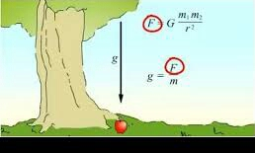
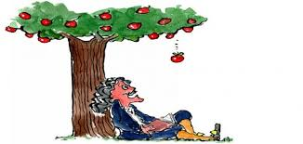
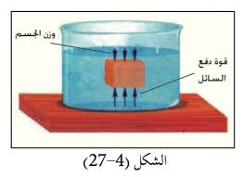
هل سألت نفسك عن الخطوات التي اتبعها نيوتن أو أرخميدس حتى وصلوا إلى نظرياتهم

Slide 3
خطوات المعرفة العلمية
1- الملاحظة
4 - النظرية
3- التجريب
2- الفرضية

Slide 4
الملاحظة
ما الفرق بينهما

Slide 6
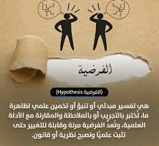
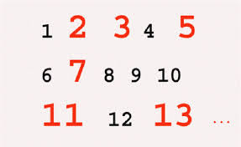
الفرضية

Slide 7
إن الحقيقة العلمية التي لم تكن في وقت من الأوقات فرضية تحتمل النفض ليست حقيقة علمية

Slide 8
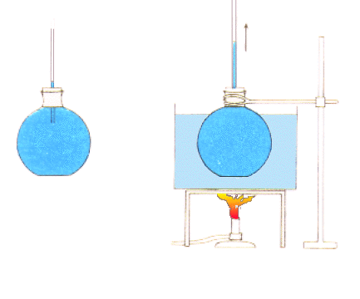
التجريب
أعط مثال عن فرضية علمية تم التحقق منها تجريبا وتحولت لقانون

Slide 10
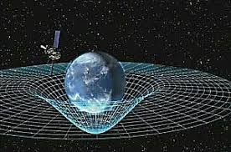
النظرية
أعط أمثلة عن نظريات علمية تعرفها

Slide 11
قارن بين الفرضية والنظرية والقانون
الفرضية تفسير مؤقت لما تمت ملاحظته
النظرية تفسير تم دعمه بعدة تجارب
القانون العلمي :قاعدة تجمع مشاهدات مترابطة لوصف ظاهرة طبيعية

Slide 12
التقويم
أ- لم يتمكّن القدماء من تحديد مسارات الكواكب والتنبؤ بحدوث الكسوف والخسوف أعلل ذلك.
بسبب عدم توافر أدوات وامكانيات تساعد على الملاحظة الجيدة وتدفع لوضع فرضيات وعدم توافر وسائل التجريب

Slide 13
ب- أميز بين النظريات الاختبارية والنظريات المنطقية الرياضية.
نظريات اختباريّة مستمدّة مباشرة من الواقع وعالم الخبرة، ونظريات منطقيّة رياضيّة تنطلق وترتبط في البداية بخبرة ما وتعبّر عن هذا الارتباط بالمصادرات (المسلّمات)، ولكن تشكّل بناؤها عن طريق الموضوعات المجرّدة دون عودة إلى مجال الخبرة

Slide 14
ح- تجربة واحدة ليست برهاناً قاطعاً على صدق الفرضيّة، أعلل ذلك؟
لأن النتيجة اللازمة عنها يمكن أن تستنتج من عدة فرضيات بينما دحض التجربة للنتيجة يؤدي لدحض الفرضية
لأنها يمكن أن تكون قد حدثة بالصدفة يجب أن تتكرر حتى تتحول لقانون

Slide 15
خ- نشوء الفرضيات والتحقّق من صحّتها يجري بوساطة الملاحظات والتجارب العلميّة. لماذا؟
حيث المشاهدات تساعد العالم على وضع العديد من التصورات وهي بمثابة فرضيات
أما التجريب تمكن العالم من إثبات أو دحض الفرضيات وبالتالي التأكد من صحتها

Slide 16
د- لا تتيح أعقد وأدق الملاحظات العلميّة التغلغل في أعماق الظاهرة وجوهرها. أفسّر ذلك؟
لأن أية ملاحظة حتى لو أجريت بواسطة أكثر الأجهزة تطوراً تترك الظاهرة كما هي دون أن تغيره أو تحوله

Slide 17
ذ- أبيّن لماذا تعد التجربة أهم وأبرز وسيلة للمعرفة العلميّة؟
لأنها تمكن من التحقق من صحة الفرضيات وإعادة التأكد من صحتها

Slide 18
2- أوضّح سمات النظريات العلميّة.
1- تشمل ميادين واسعة من ظواهر العالم المادي وتقدّم عنها معارف عميقة جداً
2- يعوّل عليها في الحصول على المعلومات اللازمة دون أن نرجع بين فترة وأخرى إلى المراقبات المقصودة والمضنية.
3 - تقدّم ارشادات وقواعد يعول عليها لمزاولة النشاط العملي.
4- تتيح تنظيم وتصنيف ظواهر العالم الموضوعي.

Slide 19
3- أوازن بين طريقتي إنشاء الفرضيّة.
الحالة الأولى قد تنشأ بوصفها تعميماً لعدد كبير من الملاحظات التي لا يمكن لسبب ما إيجاد تفسير لها في النظريات السابقة وتسمى هذه الفرضيات بالتعميمات التجريبيّة أي القائمة على التجربة.
الحالة الثانية تنشأ الفرضيّة بوصفها تخمينات ابداعيّة للعلماء تراعي القوانين والنظريات المثبتة اثباتاً راسخاً.

Slide 20
4- أميّز بين الملاحظة العلمية والعادية مستعيناً بالأمثلة.
الملاحظة العلمية تستعين بأجهزة وأدوات ومعدّات خاصة
تسير حسب خطة معيّنة على اشياء معيّنة سلفاً
تهدف إلى بلوغ هدف معين وهو جمع وقائع تتيح التقدّم بفرضيات جديدة أو التحقّق من فرضيات سبق طرحها
تجرى غالباً على أشياء وعمليات لا نصادفها عادة في الحياة اليوميّة
تتوخى مستلزمات الدقّة العالية والتوثيق وما إلى ذلك
أما الملاحظة العادية بسيطة مباشرة تعتمد على الحواس بشكل مباشر وغير دقيقة

Slide 21
5- أصمَم خريطة ذهنية أوضح من خلالها مراحل تكون النظرية العلمية.
ملاحظة الظواهر الموجودة حولنا
وضع العديد من الفرضيات التي تفسر الظواهر
إجراء التجارب للتأكد من صحة الفرضيات
الوصول إلى النظريات التي تؤكد صحة الفرضيات

Slide 22
7- ـ أعالج الموضوع الآتي: أ- أقدّم رؤية عن النظريّة العلميّة ومراحل تكونها وأهميّتها في البحث العلمي.
مقدمة مناسبة حول النظرية العلمية كأن نوضح مفهوم النظرية ونبين مراحلها
صلب الموضوع : هي الأفكار المطلوب معالجتها والكتابة عنها بالموضوع وهي
الملاحظة والفرضية والتجريب وصولا للنظرية مع شرح لكل منها
ويجب أن تكون بالترتيب
النتيجة نستنتج أهمية النظرية في بناء المعرفة العلمية
الرأي هو رأي الطالب بما تم كتابته في الصلب مع التعليل لماذا تبنى هذا الرأي
كأن يتبنى أهمية التجريب في المعرفة العلمية لأنها تمكن العالم من التأكد من صحة الفرضية

